Slide 1
Ваш персональный менеджер Миронов Александр 8 (909) 898-95-14

Slide 2
Ваш персональный менеджер Миронов Александр 8 (909) 898-95-14

Slide 3
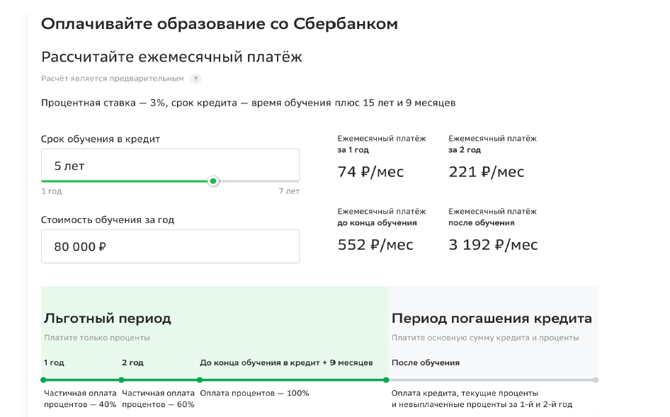
Ваш персональный менеджер Миронов Александр 8 (909) 898-95-14

